Slide 1
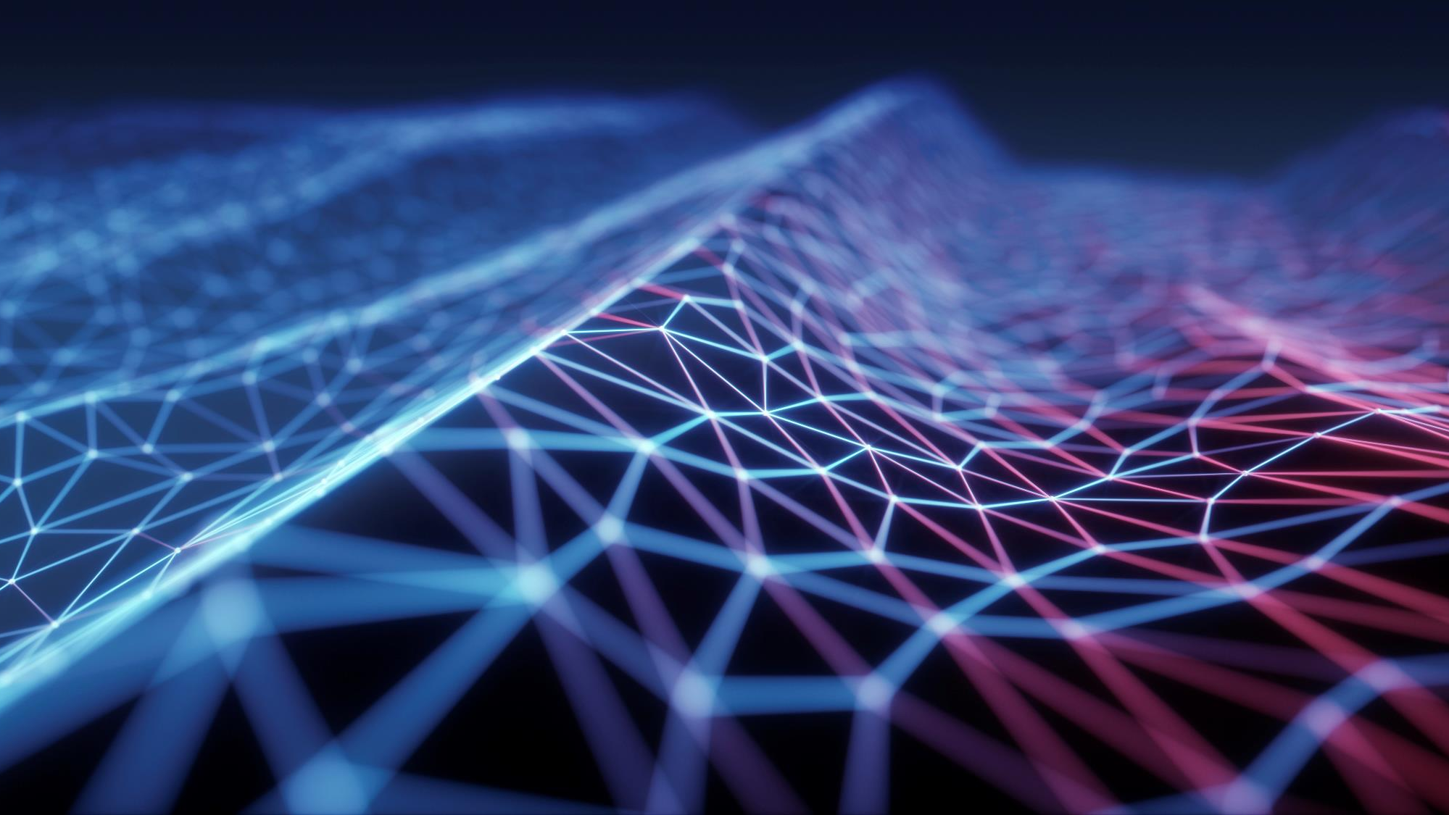
El arranque temprano Pre-SO
Presentado por:
Axel Noé Márquez Rosas
Manases Leonel Oronzor Montes

Slide 2
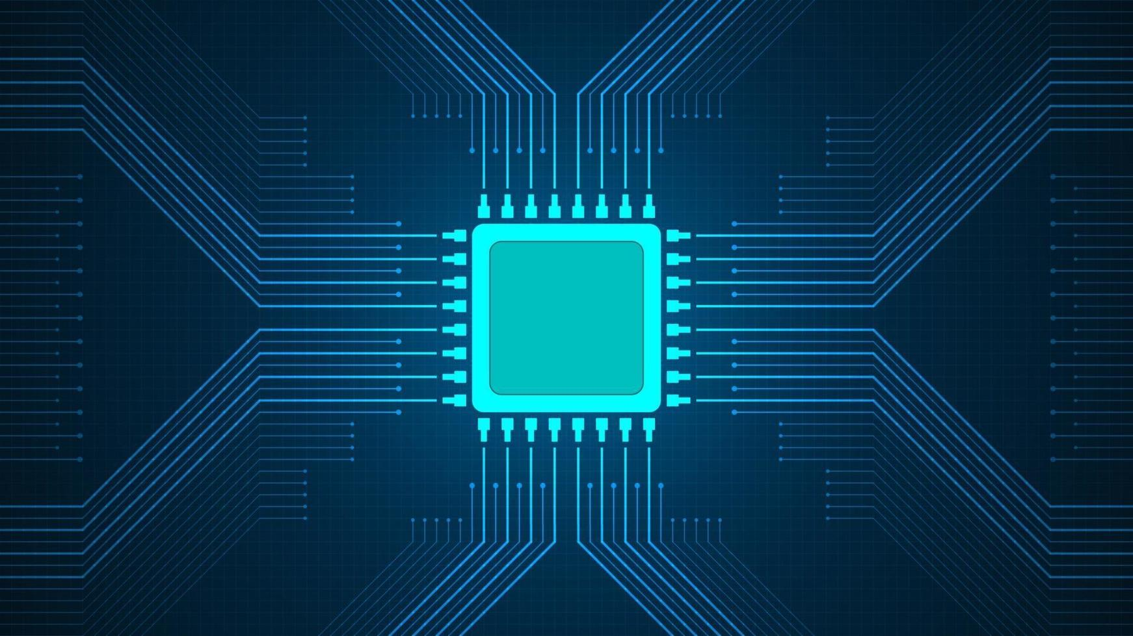
Resolvamos la siguiente pregunta
¿qué pasa en la computadora antes de que el sistema operativo esté correctamente inicializado?

Slide 3
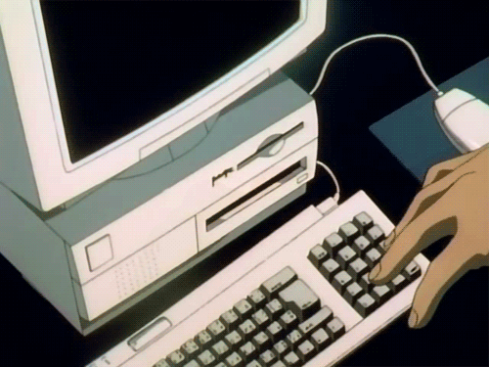
Una Breve introducción
El arranque temprano, también conocido como "pre-boot o pre-SO", se refiere a lo que sucede en la computadora antes de que el sistema operativo esté completamente inicializado, en el existen las siguientes etapas:
Power-On Self-Test (POST)
BIOS (Basic Input/Output System)
Gestor de arranque (bootloader)
Conexión con el Kernel
Inicio del sistema operativo o primeros pasos del SO
Finalmente, la pantalla de inicio

Slide 4


Power-On Self-Test (POST):
Este proceso se ejecuta luego de encender la computadora, comprueba que todos los componentes del hardware están funcionando correctamente. Si se encuentra algún problema, la computadora mostrará un mensaje de error y no iniciará el sistema operativo.
Error?

Slide 5
Pero entonces… ¿Dónde se realiza este proceso?
Se lleva a cabo en el BIOS verificando los componentes de hardware inicialmente, las fases de verificación se dividen en dos:
Fase secundaria de sincronización:
Datos de configuración CMOS
Controladores de video de terceros.
Integridad de las tarjetas plug-and-play.
Teclado y ratón.
Circuitos externos.
Unidad de almacenamiento
Si existe otra entrada a través de los puertos, USB o DVD generalmente, donde este un arranque diferente al sistema operativo central.
Fase principal de verificación:
Registros del procesador
integridad del código de la BIOS
DMA, temporizador y controlador de interrupciones
Inicializar, dimensionar y verificar la memoria RAM del sistema
Comprueba el controlador del teclado

Slide 6
¿Cómo detectamos si hay un error?
Pitido
LED
Tarjeta de verificación

Slide 7
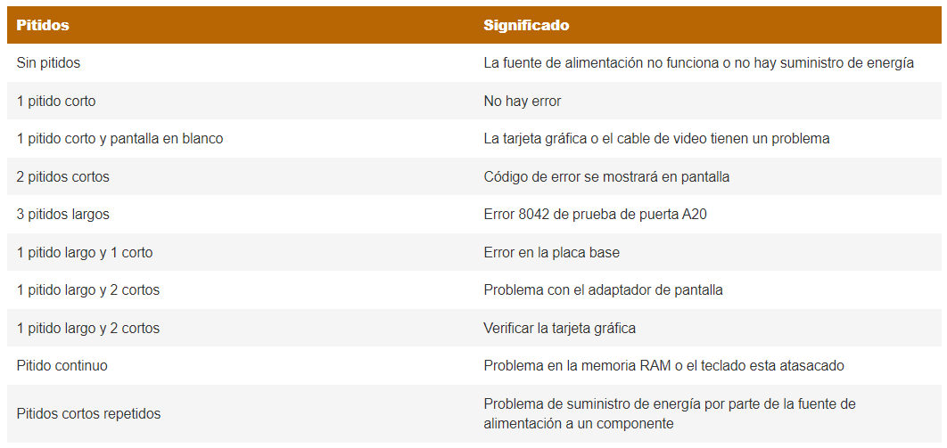
Por Pitido

Slide 8
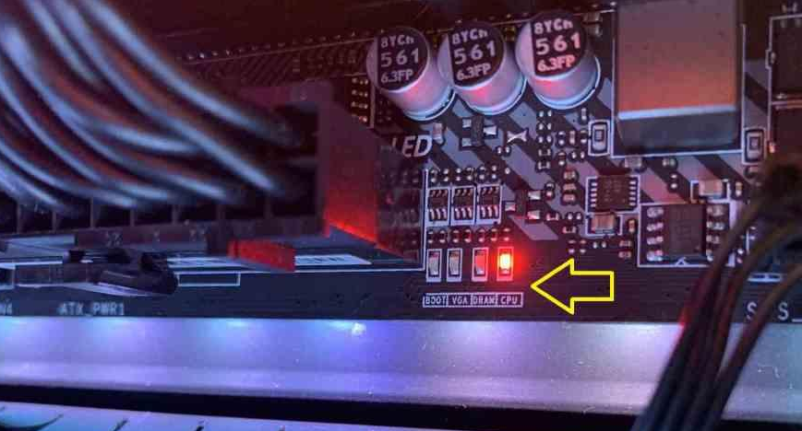
Por LED

Slide 9
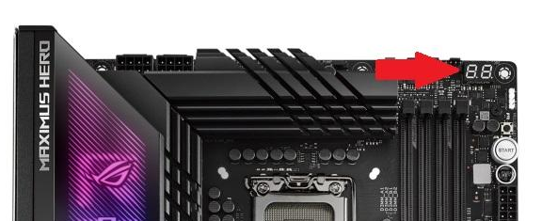
Por Tarjeta de Verificación

Slide 10
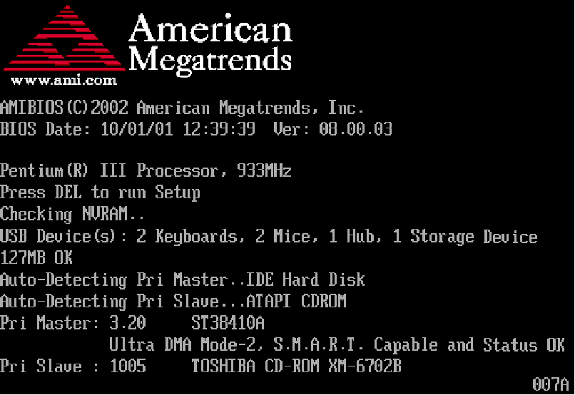
¿Qué pasa después en la bios?
Después de que se completa la prueba POST, la computadora busca el BIOS, que es un programa incorporado en la placa base. El BIOS es responsable de configurar los componentes de hardware y preparar la computadora para iniciar el sistema operativo, en este proceso buscar la presencia de la tarjeta de vídeo y el programa propio que esta tiene grabada en su ROM, posteriormente esta le cede el control temporalmente.

Slide 11
¿Entonces que pasa?
Después de esto retoma el control la BIOS buscando la presencia de dispositivos específicos que requieran otro tipo de arranque fuera de la etapa básica de arranque. Finalmente, en esta parte se puede visualizar ya en la pantalla la información sobre la BIOS, así como la información de los chequeos generales del sistema.

Slide 12
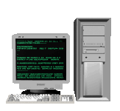
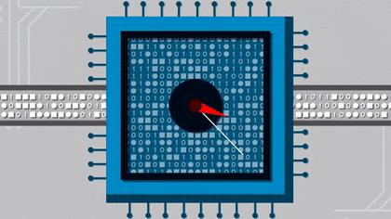
Y entonces que pasa con el Gestor de arranque (bootloader):
Cuando la BIOS ha completado sus tareas y ha detectado el dispositivo de arranque (normalmente el disco duro), el gestor de arranque toma el control y comienza a buscar el sistema operativo para después cargar el kernel del sistema operativo en la memoria y lo inicia.

Slide 13
Algunos ejemplos
GRUB
LILO
Win Boot Manager
EFI Boot Manager

Slide 14
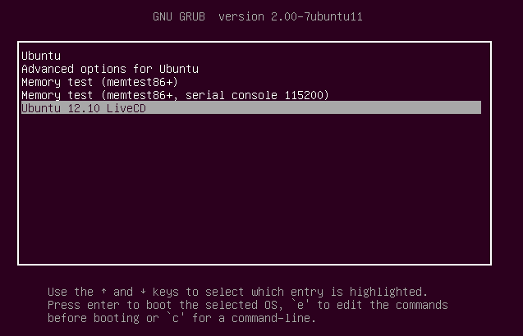
GRUB (GRand Unified Bootloader)

Slide 15
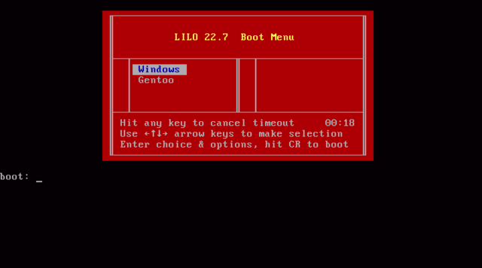
LILO (Linux Loader)

Slide 16
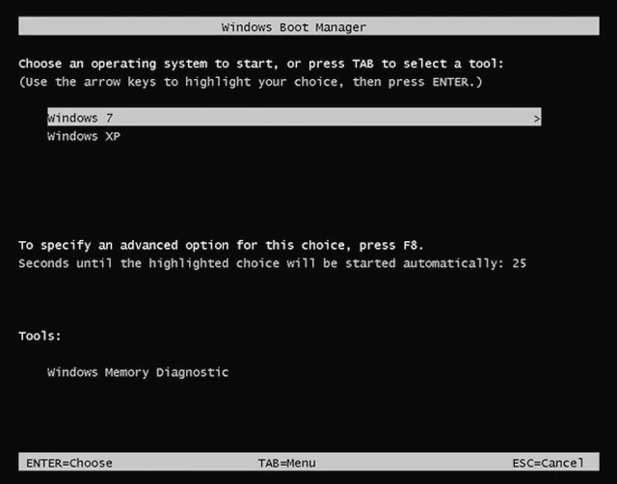
Windows Boot Manager

Slide 17
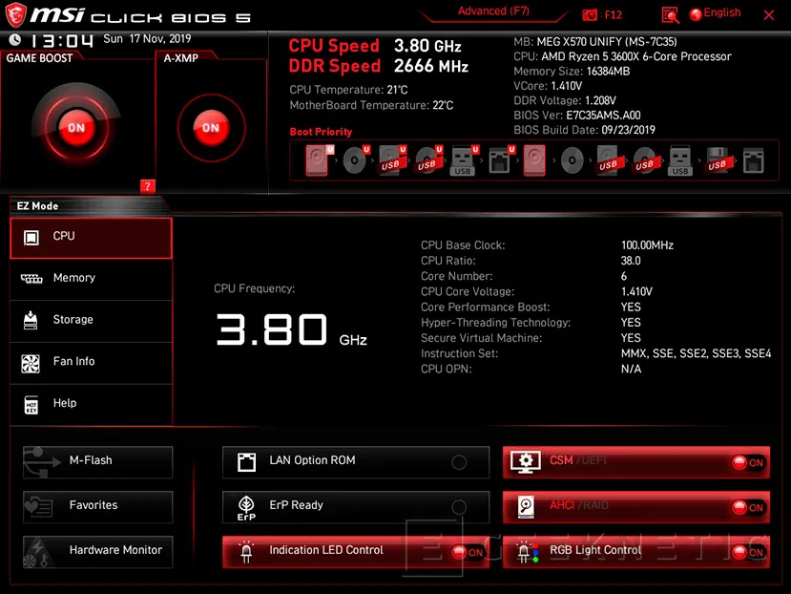
EFI (Extensible Firmware Interface) Boot Manager)/UEFI-BIOS

Slide 19
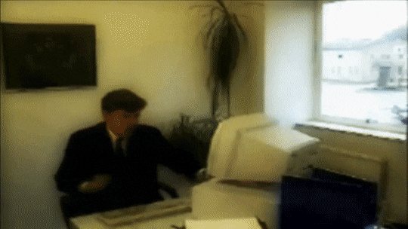

Slide 20
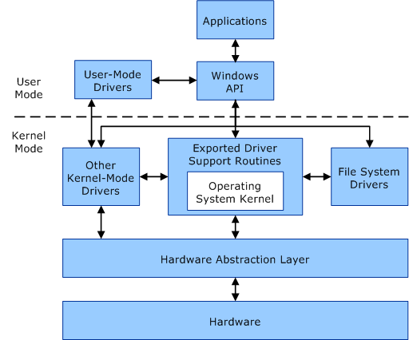
Ok pero… ¿Qué es el kernel?
Núcleo del sistema operativo que se encarga de la gestión de recursos del sistema como intermediario entre hardware y programas.

Slide 21


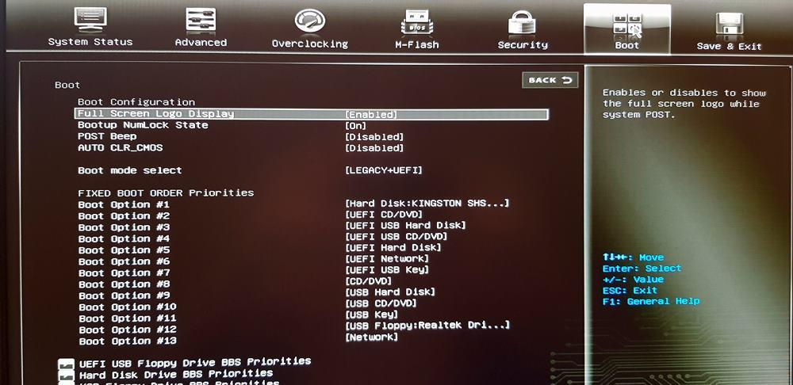

Carga del sistema
Al encender la computadora, la BIOS se carga desde la placa madre. Se verifica el correcto funcionamiento y prosigue con la búsqueda del sistema operativo en algún dispositivo de almacenamiento para inicializarlo dependiendo la prioridad de arranque.

Slide 22


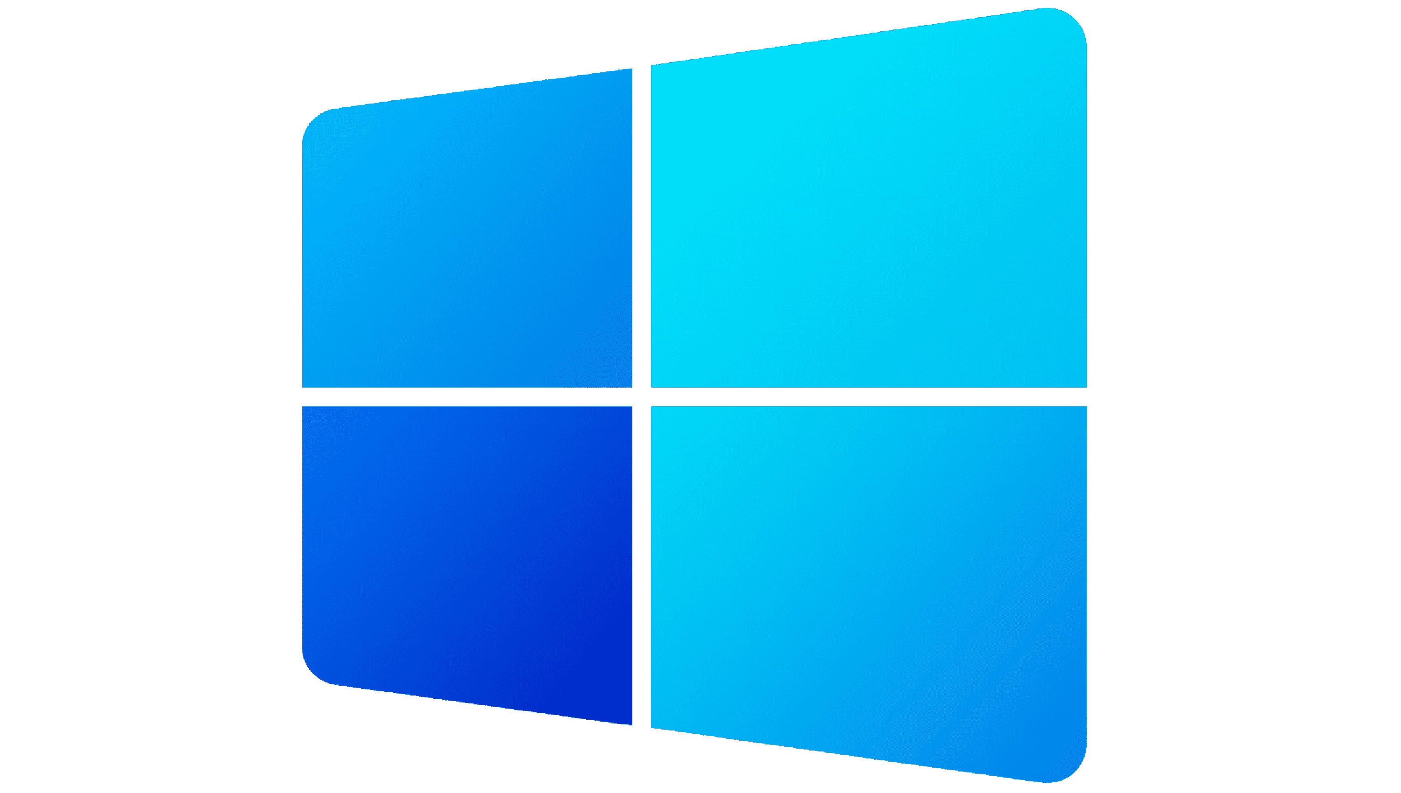

El trío habitual
Ubuntu
Windows
macOS

Slide 23

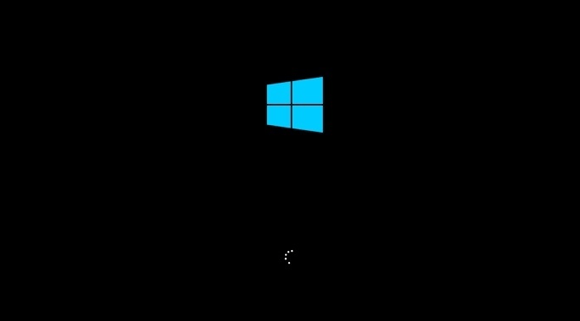
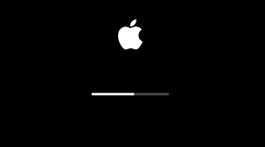
Primeros pasos
Cuando el cargador de arranque se inicia correctamente, se carga el sistema operativo y se ejecuta. El SO es el responsable de administrar los recursos y proporciona una interfaz para el usuario.

Slide 24
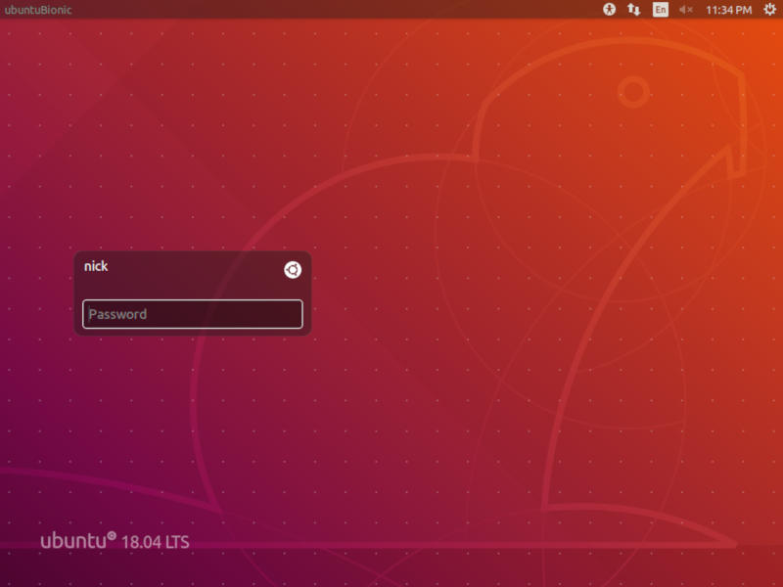
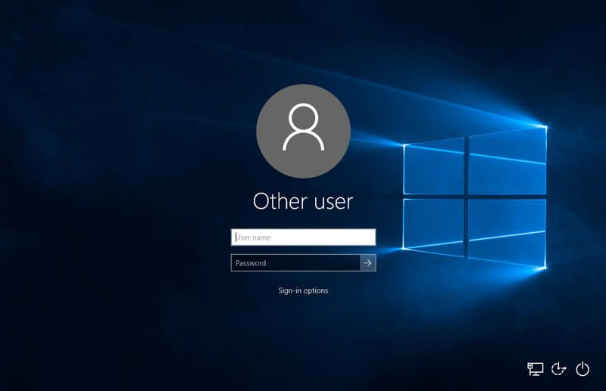
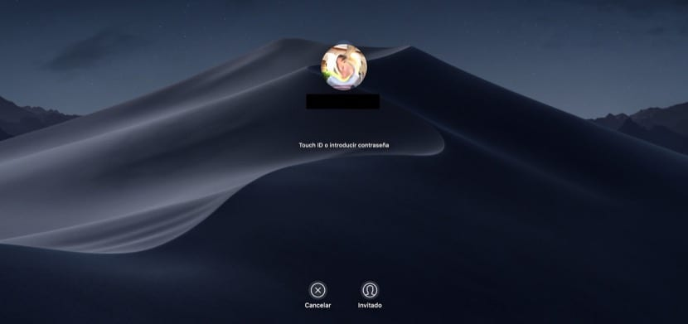
Elamigos no es amigo (creo)
Al ser cargados todos los programas y servicios, la computadora esta lista y muestra la pantalla de inicio de sesión.

Slide 25
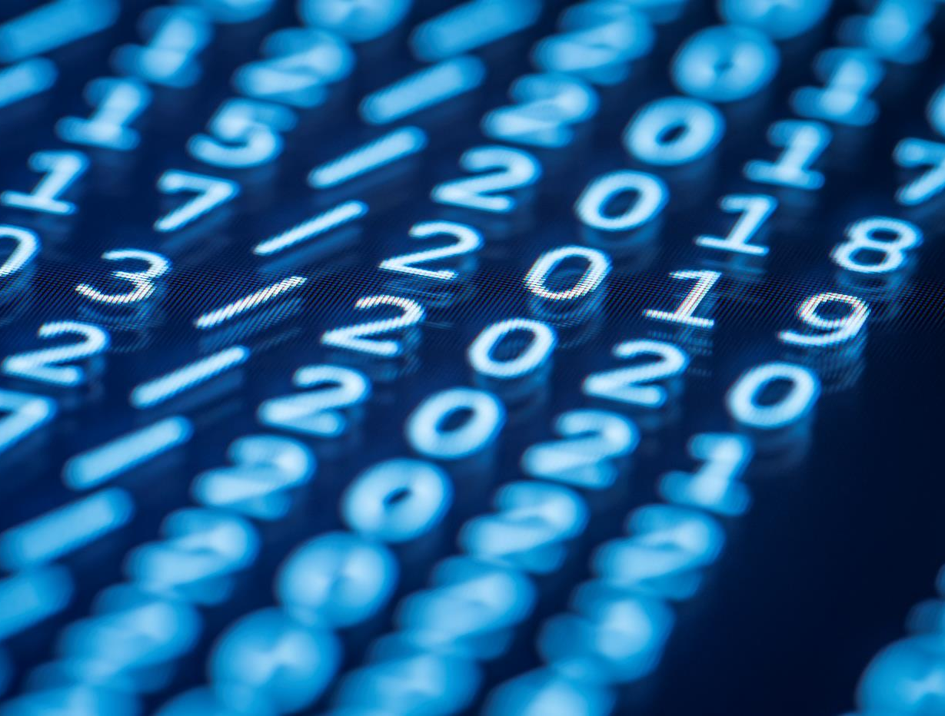
Gracias
Nosotros somos:
Axel Noé Márquez Rosas
Manases Leonel Oronzor Montes

